Slide 1

实验6：最大流之医生排班
报告人：叶茂林
Notes:
汇报15分钟，提问10分钟

Slide 2
SECTION 1
场景建模
01

Slide 3
场景建模
K个假期
第1个假期
第2个假期
第3个假期
……
第k个假期
第2个假期
第1天
第1天
第1天
……
第D2天
Notes:
3

Slide 4
场景建模
一个医院有2名医生，现有国庆节和劳动节两个假期需要安排医生值班，假设都为2天。
A医生可以值班的假日为国庆假的第一天和第二天以及劳动节的第一天。
B医生可以值班的假日为国庆假的第一天和劳动节的第二天。
设计一个排班的方案使得每个假日都有一个医生值班并且满足下面两个条件：
1. 每个医生最多只能值班2个假日；
2. 每个医生在一个假期中只能值班1个假日。
Notes:
4

Slide 5
场景建模
创建一个超级源点：源点到每个医生的流量都是2，即每个医生至多值班2天
创建一个超级汇点：每个假日到汇点的流量都是1，即每个假日都有医生值班
创建中间节点：限制最大流量为1，即一个医生一个假期中至多值班一天
A的国庆
1
国庆一天
1
A医生
1
1
1
2
B的国庆
国庆二天
1
1
S
T
1
1
2
A的劳动
1
劳动一天
B医生
1
1
B的劳动
1
劳动二天
Notes:
5

Slide 6
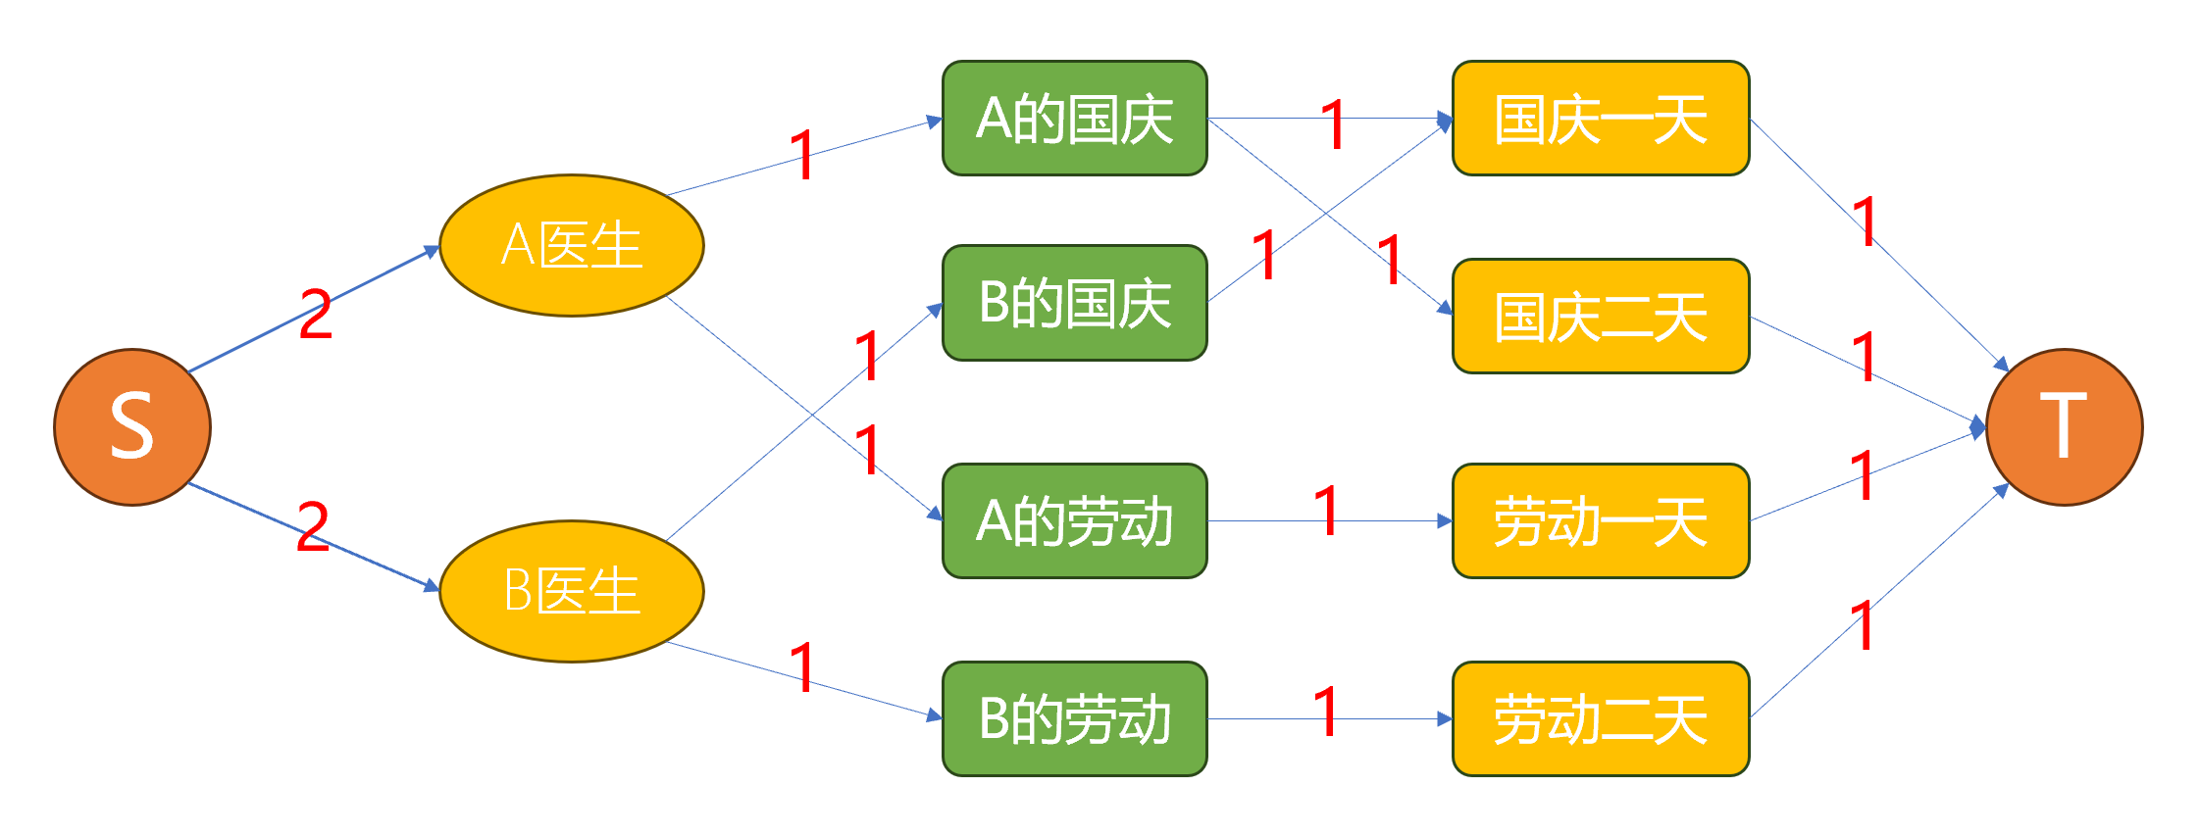
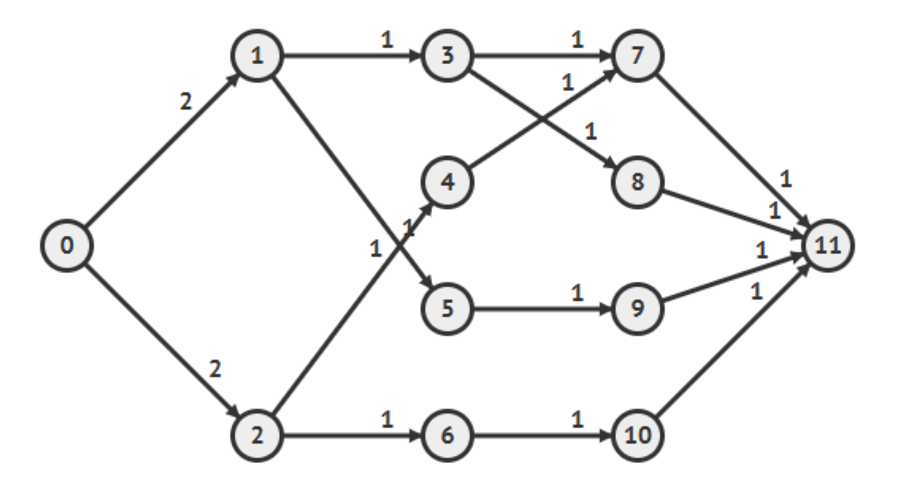
场景建模
Notes:
6

Slide 7
SECTION 2
Ford-Fulkerson
02

Slide 8
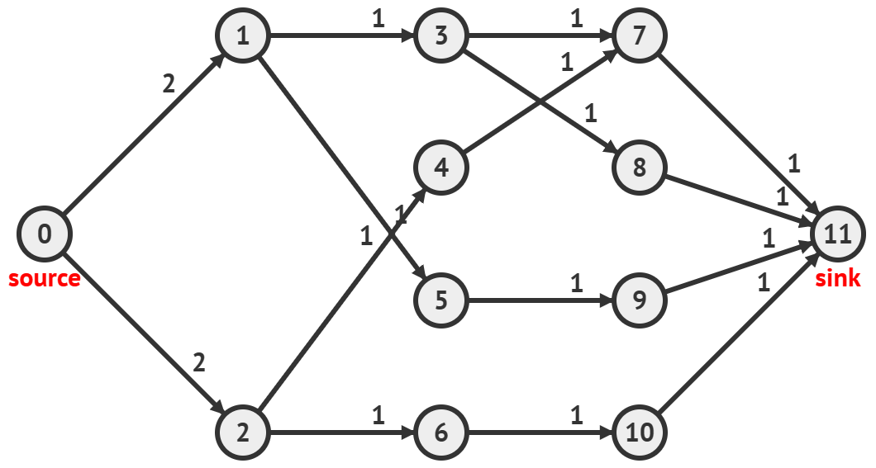
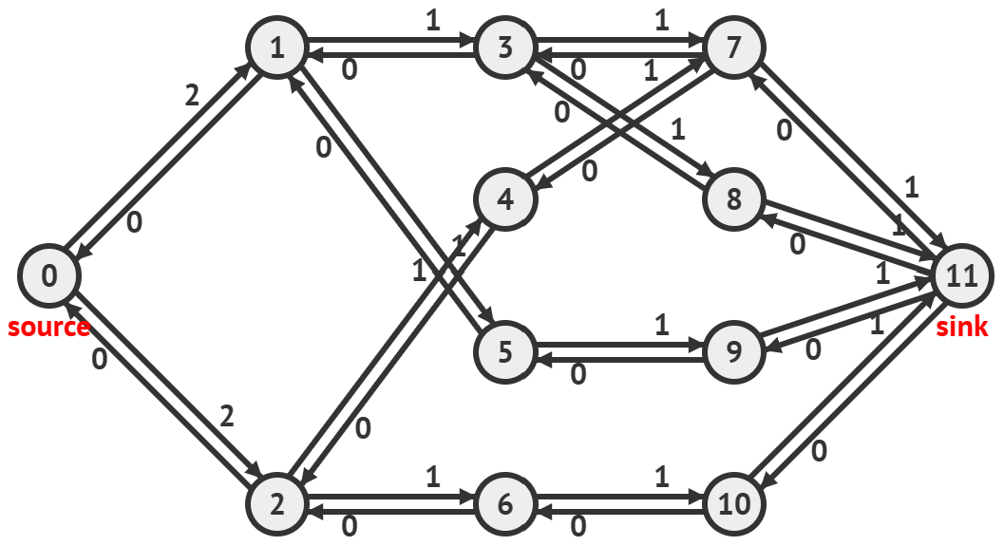
Ford-Fulkerson
根据原图流容量构建残存网络
残存网络
Notes:
8

Slide 9
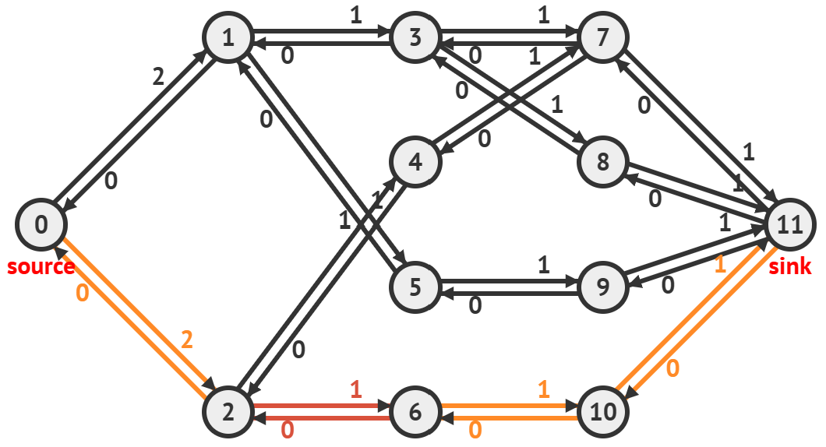
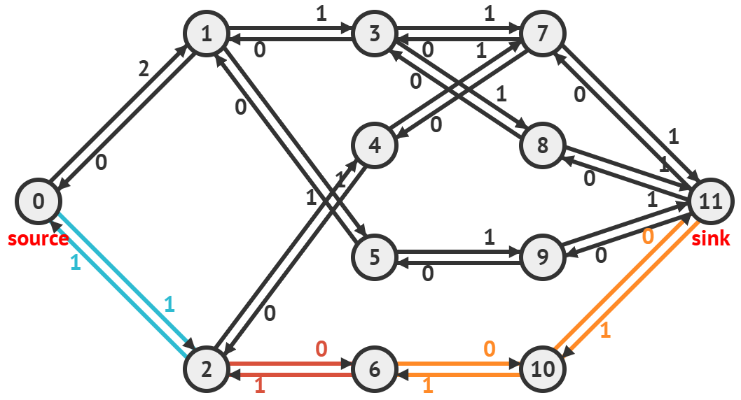
Ford-Fulkerson
搜索残存网络中的每一条增广路径，更新相应的网络流
更新流
Notes:
9

Slide 10
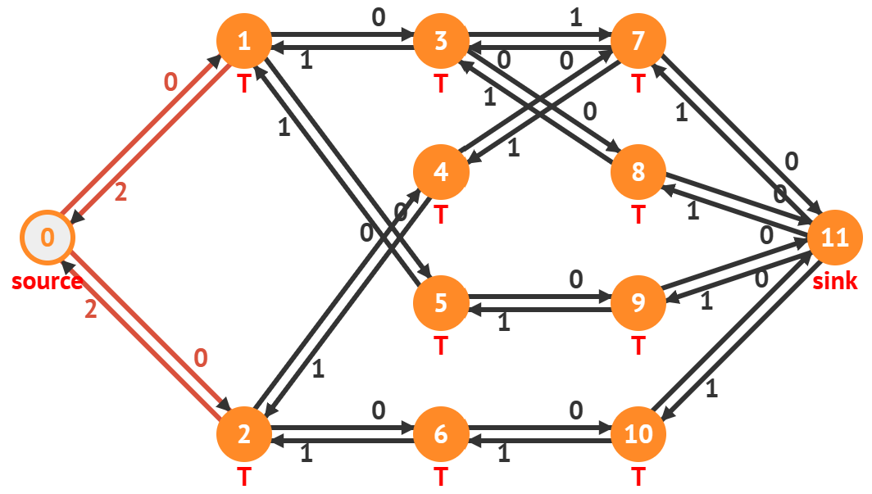
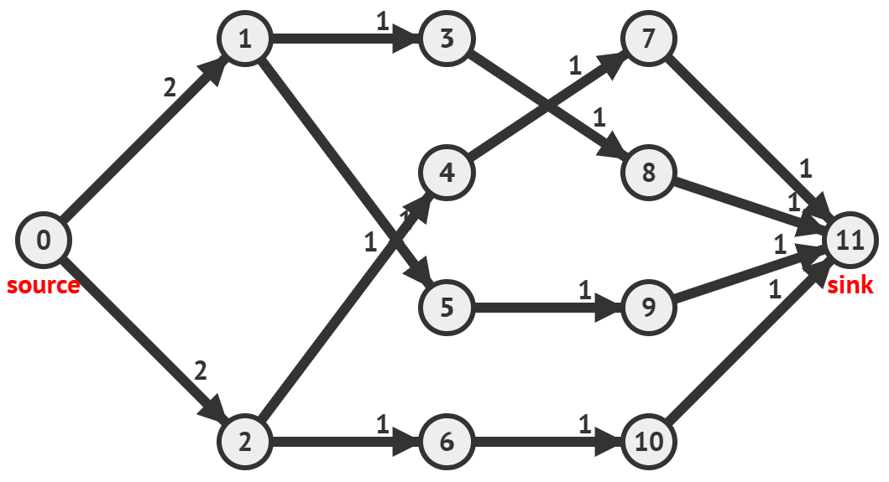
Ford-Fulkerson
最大流最小割定理：f是G中的一个最大流等价于残存网络Gf不包含任何的增广路径
当残存网络中没有增广路径时，此时已找到一个最大流
最大流
Notes:
10

Slide 11
Ford-Fulkerson
A的国庆
国庆一天
1
1
B的国庆
国庆二天
国庆节第一天 | B医生
国庆节第二天 | A医生
劳动节第一天 | A医生
劳动节第二天 | B医生
A的劳动
1
劳动一天
B的劳动
1
劳动二天
Notes:
11

Slide 12
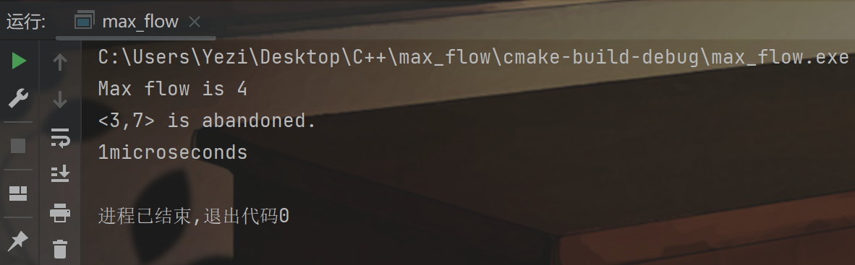
Ford-Fulkerson
Notes:
12

Slide 13
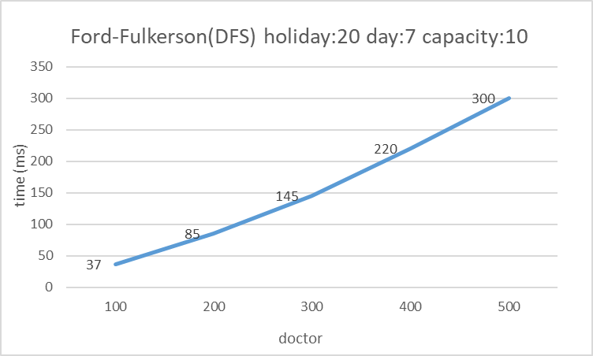
Ford-Fulkerson
Ford-Fulkerson(DFS) holiday:20 day:7 capacity:10
doctor | 100 | 200 | 300 | 400 | 500
time(ms) | 37 | 85 | 145 | 220 | 300
Notes:
13

Slide 14
SECTION 3
Edmonds-karp
03

Slide 15
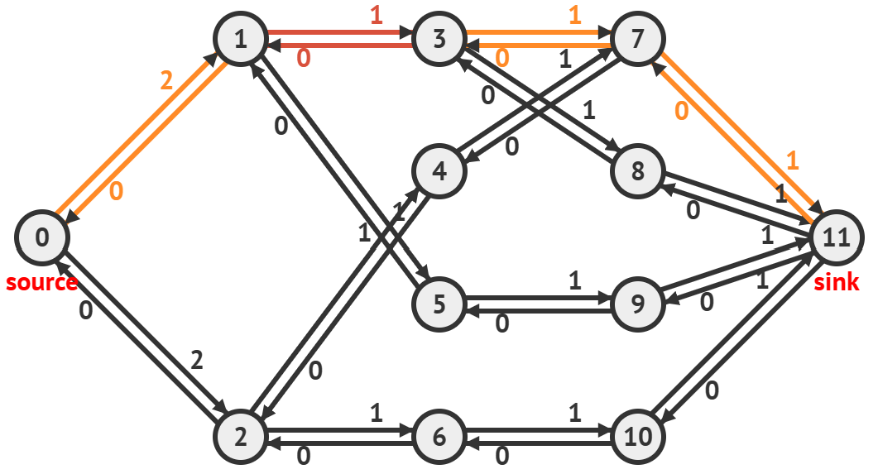
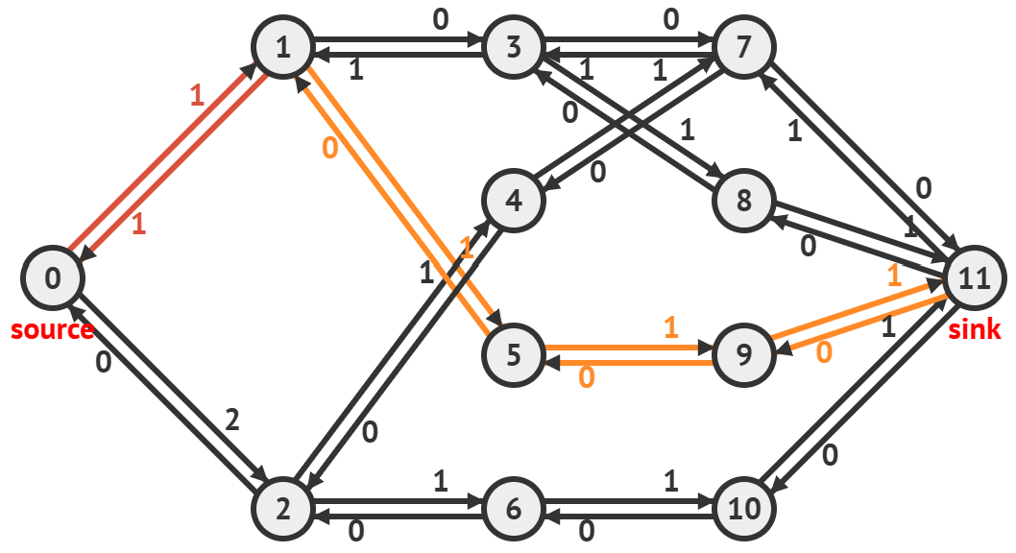
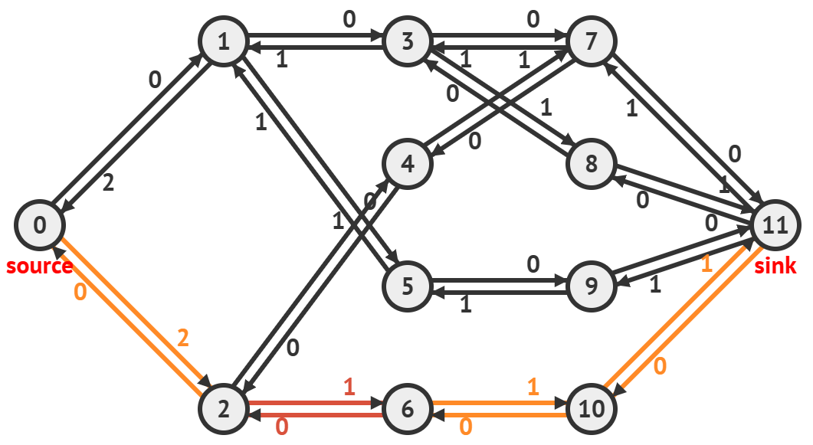
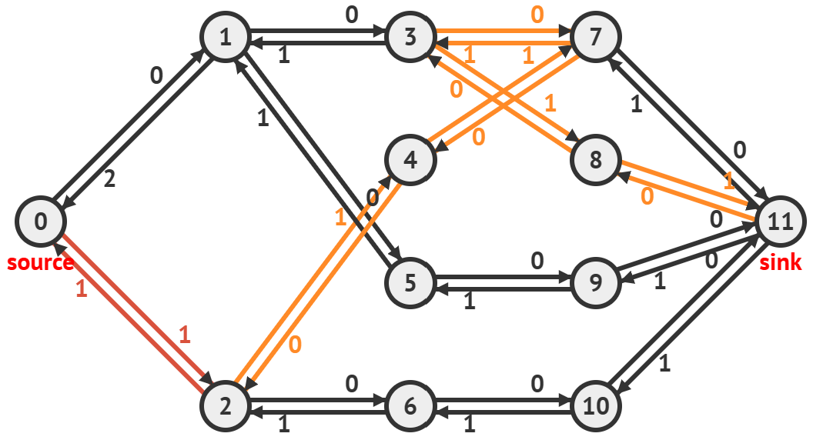
Edmonds-karp
BFS
BFS
Notes:
15

Slide 16
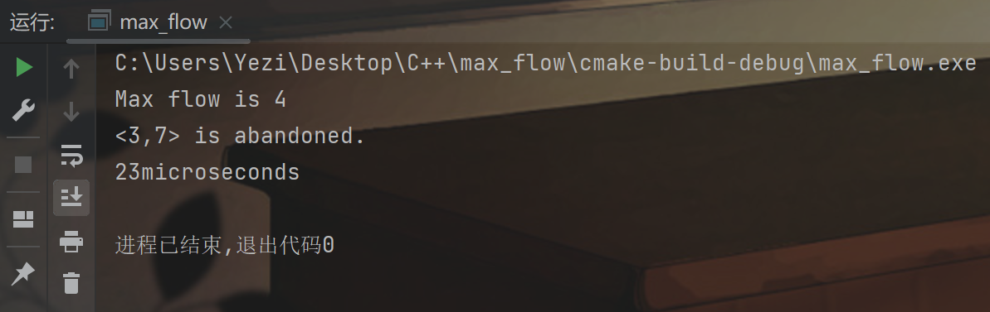
Edmonds-karp
Notes:
16

Slide 17
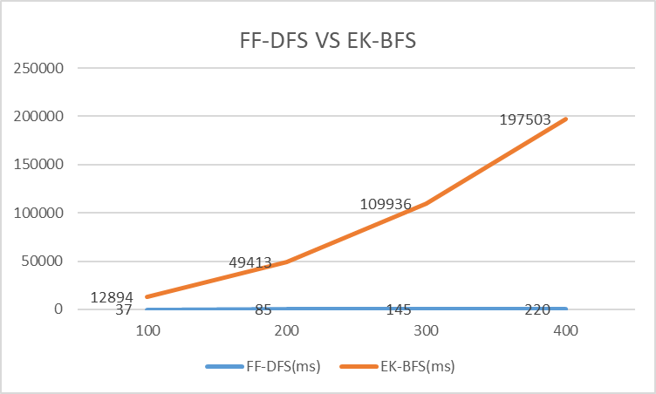
Edmonds-karp
holiday:20 day:7 capacity:10
doctor | 100 | 200 | 300 | 400
FF-DFS(ms) | 37 | 85 | 145 | 220
EK-BFS(ms) | 12894 | 49413 | 109936 | 197503
Notes:
17

Slide 18
SECTION 4
Dinic
04

Slide 19
Dinic
医生排班问题的层次感很强，Dinic算法在每一阶段搜索增广路径时只
沿着分层图上深度逐渐加深的路径进行搜索，避免了重复计算的情况
A的国庆
国庆一天
A医生
1
2
B的国庆
国庆二天
1
S
T
1
2
A的劳动
劳动一天
B医生
1
B的劳动
劳动二天
Notes:
19

Slide 20
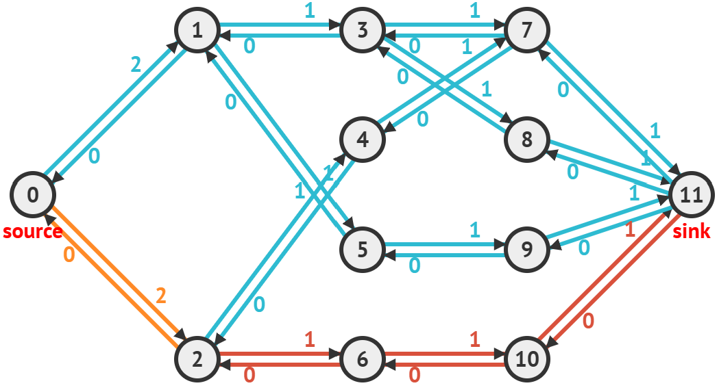
Dinic
具体来说，将所有节点分为不同的层级，每一条边只能跨越相邻层级之间的节点。
每一次增广的路径新加的边都是从深层到浅层的，不会再次经过之前已经走过的边
Notes:
20

Slide 21
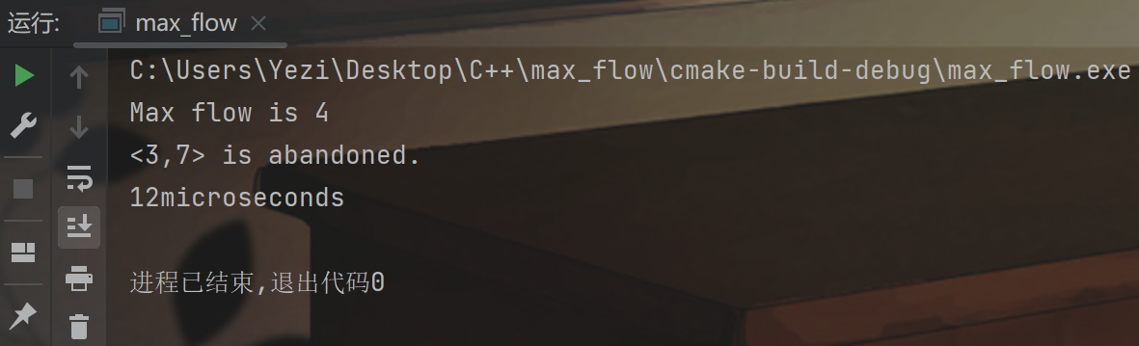
Dinic
Notes:
21

Slide 22
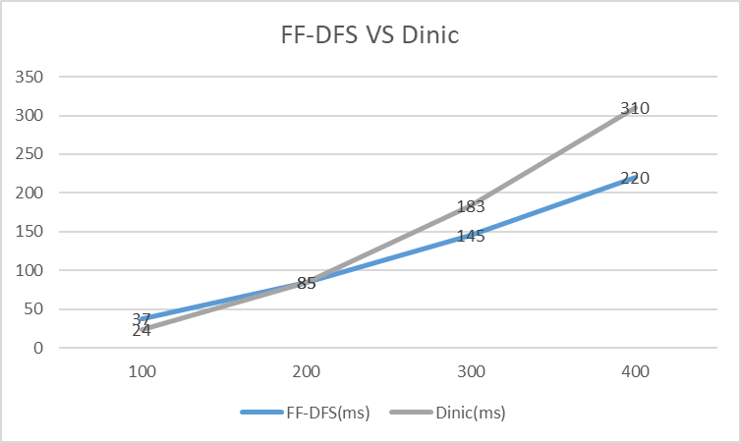
Dinic
holiday:20 day:7 capacity:10
doctor | 100 | 200 | 300 | 400
FF-DFS(ms) | 37 | 85 | 145 | 220
EK-BFS(ms) | 12894 | 49413 | 109936 | 197503
Dinic(ms) | 24 | 85 | 183 | 310
Notes:
22

